Slide 1
SPRÁVA PERIFÉRNYCH ZARIADENÍ

Slide 2
Správa periférnych zariadení
Klasifikácia vstupno/výstupných zariadení
  Z hľadiska možnosti ich zdieľania medzi procesmi
    Zdieľateľné zariadenia - môže ich používať viac procesov naraz.
    Nezdieľateľné zariadenia - tieto zariadenia nemôžu slúžiť viacerým procesom naraz
  Problém prideľovania nezdieľateľných zariadení – riešenie dvomi technikami
    výlučné pridelenie
    virtualizácia nezdieľateľných zariadení – spooling u tlačiarni

Slide 3
Klasifikácia V/V zariadení
  Z hľadiska smeru dát
    vstupné – klávesnica, myš, svetelné pero, čítač čiarového kódu
    výstupné – disk, tlačiareň, obrazovka terminálu, páska
  Podľa spôsobu prenosu a prístupu k dátam
    blokové zariadenia - disk, CD-ROM, floppy disk, páska
    znakové zariadenia - terminály, tlačiarne a iné
    iné zariadenia – nie sú ani blokové ani znakové. Napr. časovač a mnoho iných

Slide 4
Štruktúra zberníc personálneho počítača
SCSI zbernica
disk
Monitor
Procesor
disk
Cache
disk
Grafický radič
Pamäťový radič
Pamäť
SCSI
radič
PCI zbernica
IDE diskový radič
Rozšírený zbern. interfejs
Klávesnica
disk
disk
Rozšírená zbernica
disk
disk
Paralelný port
Sériový port

Slide 5
Štruktúra V/V zariadení --
Radič ( adaptér ) zariadenia
  doska v počítači.
Mechanická časť zariadenia –
  samotné zariadenie.
OS skoro vždy komunikuje s radičom
Radič
  Niekoľko registrov, napr. stavový register, príkazový register, dátový register, adresný register a iné.
  Niektoré systémy rezervujú pre registre V/V zariadení časť pamäte (PDP-11, VAX/VMS).
  Iné systémy používajú pre V/V špeciálny adresný priestor.
Sálove počítače –
  kanály – špecializované procesory, ktoré preberajú riadenie periférnych zariadení

Slide 6
Spolupráca OS s ovládačom
Operačný systém
  Odovzdáva príkazy do ovládača zariadenia a ten nastavuje registre radiča.
  Procesor vykonáva inú prácu
  Keď periférna operácia skončí, radič upozorní OS na to pomocou prerušenia.

Slide 7
Priamy prístup k pamäti (DMA)
Bez DMA prenos prebieha tak,
  že radič najskôr zaistí prečítanie bloku do svojej vyrovnávacej pamäte,
  skontroluje prenos pomocou kontrolnej sumy a
  potom preruší.
  OS odštartuje prenos dát a v slučke sa byte po byte prenáša z vyrovnávacej pamäte radiča do operačnej pamäte.
Obvod DMA - špecializovaný procesor
  riadi prenos dát medzi operačnou pamäťou a radičom bez účasti procesora.
  zrýchľuje prenos dát - dáva možnosť preniesť väčšie množstvo dát naraz.

Slide 8
Priamy prístup k pamäti (DMA)
- DMA radič má kanály (8), každý kanál má
adresný register a register pre počet bajtov,
  procesor zadá obvodu DMA adresu v pamäti, kde sa majú zapísať dáta, a počet bajtov, ktoré sa majú preniesť,
  DMA prenesie zadaný počet bajtov,
  po ukončení prenosu upozorní prerušením,
  prenos neriadi procesor, ale obvod DMA, takže procesor sa môže venovať inej práci,
  DMA vidí iba fyzickú pamäť (dolnú časť).

Slide 9
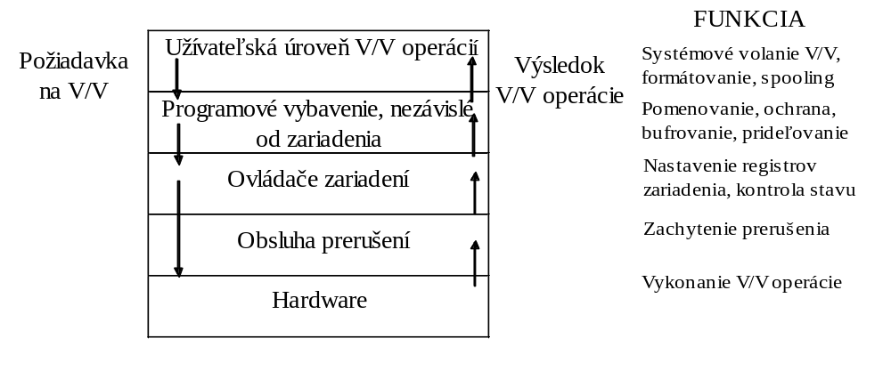
Organizácia programového vybavenia pre správu periférnych zariadení

Slide 10
V/V operácie na užívateľskej úrovni
Vykonávajú sa ako systémové volania
Neprebiehajú v privilegovanom režime
Typické operácie
  Operácie so zariadeniami:
      Žiadosť o pridelenie zariadenia a uvoľnenie zariadenia.
      Čítanie, zápis, nastavenie pozície.
      Zistenie a nastavenie atribútov zariadenia.
      Logické pripojenie a odpojenie zariadenia.:

Slide 11
V/V operácie na užívateľskej úrovni pokr.
Operácie pre prácu so súbormi:
  Tvorba a zrušenie súboru.
  Otvorenie a uzatvorenie súboru.
  Čítanie a zápis do súboru.
  Zistenie a nastavenie atribútov súboru.
Formátovanie
  vykonávajú ho systémové volania, ako knižničné procedúry, t.j. prebiehajú v užívateľskom režime.
  zaisťujú napr. prevod reťazcov na binárne hodnoty a naopak

Slide 12
Programové vybavenie, nezávislé od zariadenia
Spoločné pre všetky periférne zariadenia
Poskytuje jednotné rozhranie pre užívateľský software
Napr. na základe tohoto rozhrania,
  pri práci so súborom, ktorý je na disku alebo na floppy disku alebo na tlačiarni netreba modifikovať program
Hlavné funkcie tejto vrstvi:
  Jednotné pomenovanie zariadení
  Ochrana zariadenia
  Veľkosť bloku, nezávislá od zariadenia
  Obsluha využitia vyrovnávacích pamäti
  Správa voľného priestoru blokových zariadení.
  Obsluha chýb.

Slide 13
Príklady
Pomenovanie v Unixe
  /dev/tty* terminals
  /dev/fd* floppy fisk
  /dev/mt* magnetic tape
  /dev/st* streaming tape
  /dev/mouse mouse
Formátovanie - printf(“Hodnota %s je %d", str, n)
  scanuje reťazec pre prvý argument,
  ak je tam špeciálna postupnosť začínajúca znak “%'', určí typ očakávaného argumentu (int, string, ...),
  nájde hodnotu odpovedajúceho parametra,
  konvertuje ho na reťazec,
  vytvorí nový reťazec so všetkými substituovanými parametrami,
  zapíše reťazec.

Slide 14
Ovládače periférnych zariadení
Ovládač (driver) je program, ktorý
  preberá od programovej vrstvy nezávislej od zariadenia požiadavky na vykonanie určitých operácií
  odovzdáva ich zariadeniu vo forme jemu zrozumiteľných príkazov.
  obyčajne obsluhuje jeden typ zariadení ( triedu príbuzných zariadení)
  v ovládači sú zabudované konkrétne údaje o zariadení
    napr. koľko a akých registrov má radič zariadenia, aké príkazy rešpektuje a ešte celý rad údajov.

Slide 15
Skupina služieb, ktoré OS požaduje od periférnych zariadení
Inicializácia zariadenia
Príprava a spustenie prenosu - pripravuje V/V požiadavku, formátuje dáta, prideľuje systémové bufre, nastavuje registre zariadenia, spúšťa operáciu a ukončuje prenos
Vytvorenie a zrušenie kanálu (open, close), najčastejšie u komunikačných zariadení
Nastavenie pozície pre čítanie dát (seek)
Riadiace služby - závislé od zariadenia, napr. odstránkovanie, previnutie magnetickej pásky a iné,
Obsluha prerušení zo zariadenia
Obsluha chybových stavov
Ukončenie prenosu

Slide 16
Ovládače
Služby ovládača
  implementované v jeho vyššej vrstve,
  nižšia vrstva obsluhuje prerušenia, ktoré pochádzajú zo zariadenia.
Operačný systém požiada ovládač o službu
  odovzdáva povel na štart činnosť,
  parametre požadovanej činnosti a dáta
Periférna operácia môže prebiehať
  synchrónne,
  asynchrónne.

Slide 17
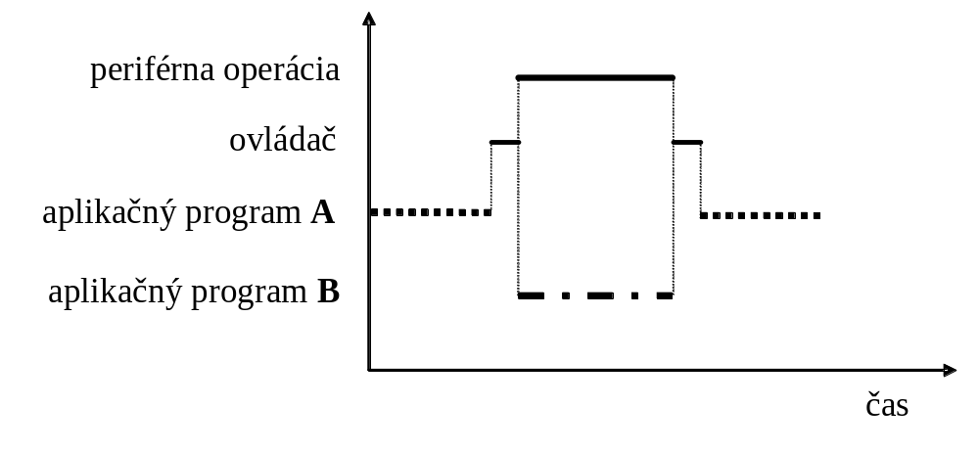
Synchrónny priebeh periférnej operácie

Slide 18
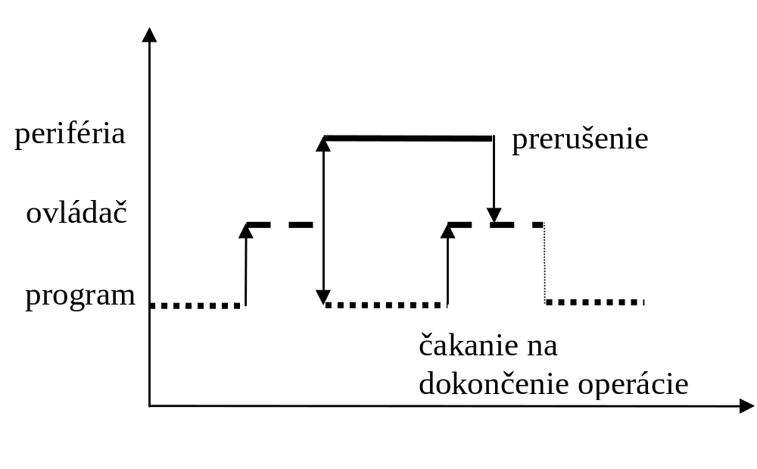
Asynchrónny priebeh periférnej operácie

Slide 19
Synchrónny ovládač
Prenos dát prebieha synchrónne z hľadiska procesu
  proces požiada o prenos dát a kým sa tento ukončí, čaká.
  návrat z ovládača až potom, keď sa príslušná periférna operácia ukončí.
  Synchrónna koncepcia ovládačov sa hodne používa,
    pretože sémantika funkcií, ktoré užívateľský program používa pre periférne operácie, je veľmi jednoduchá.
    často v tele ovládača sa využívajú asynchrónne operácie, aj keď ovládač je synchrónny,
    pretože asynchrónne operácie dávajú možnosť paralelnej práce procesora a periférií.
  Synchrónne ovládače sú napr. v operačných systémoch MS-DOS a Unix.

Slide 20
Asynchrónny ovládač
Umožňuje programom požiadať o prenos v predstihu
  kým periférna operácia prebieha, vykonávať inú prácu.
  program musí mať možnosť čakať na dokončenie operácie.
Čakanie sa dá realizovať:
  pomocou procedúry ovládača ,
  určením dokončovacieho procesu, ktorý preberie riadenie po ukončení operácie. Dokončovací proces sa deklaruje pred zahájením operácie. Môže byť len obsluha prerušenia.
Koniec operácie sa oznámi
  nastavením príznaku v stavovom registri radiča
  prerušením
Príklad asynchrónneho ovládača z Windows NT

Slide 21
Využitie vyrovnávacích pamäti
Urýchľujú asynchrónne operácie
  aplikáciu klasickej synchronizačnej úlohy producent - konzument
  Napr. pri sekvenčnom čítaní dát z disku sa dáta môžu načítať dopredu do vyrovnávacej pamäte
Pri použití jednej vyrovnávacej pamäte
  Sekvenčné spracovanie jednotlivých činností: najskôr do pamäte zapíšeme, potom z nej čítame.
Paralelné vykonanie zápisu a čítania sa dá
uskutočniť
  pri použití minimálne dvoch vyrovnávacích pamätí - alebo cyklický front

Slide 22
Využitie vyrovnávacích pamäti
Operačný systém
Užívateľský proces
V/V zariadenie
Vstup
Presun
Paralelné spracovanie pri využití dvoch vyrovnávacích pamätí
Operačný systém
Užívateľský proces
V/V zariadenie
Vstup
Presun
Cyklicky front vyrovnávacích pamätí

Slide 23
Ovládače jednotlivých zariadení
Systémové hodiny
  generujú prerušenia v pravidelných intervaloch
  pre zdieľanie času v preemptívnom multitaskingu
  pre „zobudenie“ procesov, ktoré volali systémovú službu na „uspanie“ procesu na určitú dobu.

Slide 24
Ovládače jednotlivých zariadení
Obrazovka
  ovládač obrazovky je netypický v tom, že nepotrebuje dolnú polovicu, pretože nemá zariadenie, od ktorého by mohol čakať prerušenie
  Horná polovica ovládača zapíše dáta do videopamäte,
    buď priamo
    alebo do bufra.
  Prístup do videopamäte zdržuje procesor
  Ovládač - len preberie od procesu požiadavky na výstup a vo vhodnej chvíli ich zobrazuje, bez toho že by proces na to čakal.
Horná polovica ovládača zaisťuje virtualizáciu obrazovky
  aby k nej mali prístup všetky procesy, ktoré potrebujú vypisovať svoje údaje.
  dva spôsoby virtualizácie obrazovky
    každý proces môže mať svoju vlastnú obrazovku
    ovládač môže zaistiť rozdelenie obrazovky do jednotlivých okien a každý proces má svoje okno, pochádza od Apple Macintosh, najrozšírenejši

Slide 25
Ovládače jednotlivých zariadení
Klávesnica
    zbiera kódy stlačených klávesov,
    - transformuje ich na príslušné kódy a odovzdávať ich
    programu.
    podieľa sa na konečnej úprave odovzdávaných kódov,
    - napr. odstrániť zmazané znaky, pridať konce riadkov atď.
    spôsob generovania echa
    - okamžite alebo ako odozvu na spracovanie v počítači.
    niekedy vyžaduje rozšírenie pre
      - vkladanie národných znakov - priraďuje kódy |
      jednotlivým klávesom , zaisťuje funkciu kontrolných
      klávesov.

Slide 26
Ovládače jednotlivých zariadení
Tlačiareň
  pre virtualizáciu tlačiarne sa využíva metóda spooling
Disk
  veľmi dôležité zariadenie
  štandardný ovládač
  služby na čítanie a zápis
  obsluha prerušení
  ukážka v učebnici

